Slide 1
工程经济学
工程项目可行性研究案例:
嘉兴至绍兴公路可行性研究
某电站可行性研究
唐文哲 教授/博导
清华大学土木水利学院
2023年11月23日

Slide 2
项目投资决策和建设过程中的可行性研究
可行性研究处于什么位置？
初步可行性研究
项目建议书
可行性研究
项目后评价
项目评估
投资决策
谈判签约
工程设计
施工安装
竣工验收
机会研究
试运转
投产
可能分为“初步可行性研究”、“详细可行性研究”等类别
也叫“投资机会研究”

Slide 3
可行性研究的作用重大
累计成本
降低风险的可能性
时间
可行性研究
据专家测算，在项目前期可以控制70%～85%的工程投资
后面的施工、材料、劳务只能控制15%～35%的工程投资

Slide 4
可行性研究报告的内容
总论
市场研究
投资条件与项目选址
技术方案
环境影响
项目组织、实施与进度安排
财务分析
国民经济与社会效益分析
结论与建议

Slide 5
可行性研究的三条腿
可行性研究
市场研究
技术研究
经济评价

Slide 6
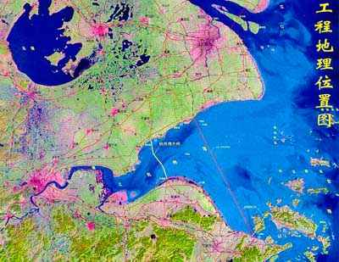
案例:嘉兴至绍兴公路可行性研究
上海
嘉兴
拟建嘉绍公路
杭州
绍兴
宁波

Slide 7
现状评价及发展环境
2001年区域客货运量统计表
市别 客、货 单位 |  | 嘉兴 | 绍兴 | 杭州 | 合计 | 全省 | 占全省
客运量 | 万人 | 7561 | 10980 | 20197 | 38738 | 132881 | 29.2
 | 万人 | 7171 | 10719 | 18707 | 36597 | 126008 | 29.0
 | % | 94.8 | 97.6 | 92.6 | 94.5
货运量 | 万吨 | 5448 | 5600 | 15836 | 26884 | 77832 | 34.5
 | 万吨 | 1959 | 4975 | 11986 | 18920 | 55706 | 34.0
 | % | 36.0 | 88.8 | 75.7 | 70.4

Slide 8
浙江省民用汽车保有量 单位：辆
 | 1990年 | 1995年 | 1997年 | 1998年 | 1999年 | 2000年 | 2001年 | 年均 增速
民用汽车 其中： 普通载货汽车 载客汽车 | 153611 | 359214 | 415829 | 478293 | 575822 | 688572 | 855642 | 33.14%
 | 97694 | 217342 | 226474 | 251859 | 288177 | 337804 | 406536 | 26.82%
 | 47658 | 136643 | 179928 | 209074 | 268442 | 323173 | 426109 | 44.07%

Slide 9
现有公路技术状况
随着区域经济的发展，沪杭甬高速公路出现交通量不堪重负的现象
嘉兴段和绍兴段的交通量以20%年增长速度在增加，总量的提高极快
部分路段已大大超过原设计交通量，由此造成路段车辆通行不畅，事故频发
按照日本的评价条件对于年均交通量递增超过20%的该路段已属于不适应状态之一，必须提高道路的通行能力。

Slide 10
对工程的影响因素
地形地貌
区域地质
气候条件
河流和水文
筑路材料及运输条件
生态与环境
社会影响

Slide 11
拟建项目与其它交通衔接状况
与公路网的关系
与铁路的关系
与水运的关系
与航空的关系
结论:拟建公路为南北走向，将钱塘江两岸道路网有机地连接成一体，使浙江南部及毗邻的福建、江西车辆通过本项目径直地向北去向上海和江苏及以北

Slide 12
运输发展预测及建设的必要性
嘉兴市是浙江北部的经济重镇和重要的交通枢纽，地处杭州湾和钱塘江北岸，东与上海市相邻，西接浙北重镇湖州市
绍兴市处在浙北平原区，是具有悠久历史的文化名城，绍兴地处钱塘江入海河段的南岸，位于杭甬之间，西邻杭州，东连宁波，北濒杭州湾

Slide 13
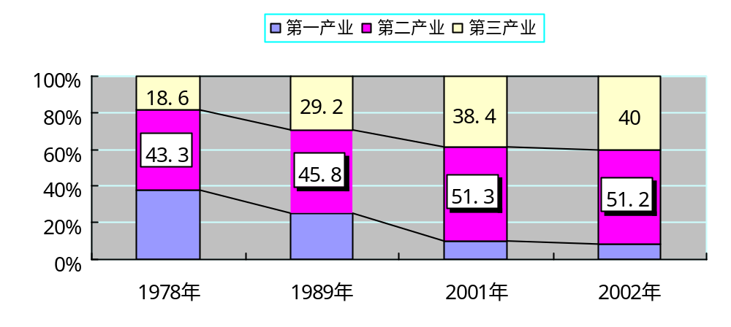
社会经济发展现状

Slide 14
浙江省社会经济发展情况表
年 份 | 人 口 | 国内生产总值 （亿元） | 出口总额 （亿美元） | 人均国内生产总值 （元/人）
1990 | 4234.91 | 897.99 | 21.8881 | 2122
1991 | 4261.37 | 1081.75 | 29.1628 | 2540
1992 | 4285.91 | 1365.06 | 35.7127 | 3187
1993 | 4313.30 | 1909.49 | 43.2313 | 4431
1994 | 4341.20 | 2666.86 | 60.8657 | 6149
1995 | 4369.63 | 3524.79 | 76.9782 | 8074
1996 | 4400.09 | 4146.06 | 80.4147 | 9455
1997 | 4422.28 | 4638.24 | 101.1113 | 10515
1998 | 4446.86 | 4987.50 | 108.6623 | 11247
1999 | 4467.46 | 5364.89 | 128.7125 | 12037
2000 | 4501.22 | 6036.34 | 194.4369 | 13461
2001 | 4519.84 | 6748.20 | 229.7747 | 14655
2002 | 4535.98 . | 7796.00 | 294.1820 | 16838
年平均增长率（%） |  | 19.57 | 27.90 | 18.68

Slide 15
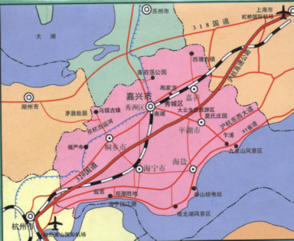
嘉兴市

Slide 16
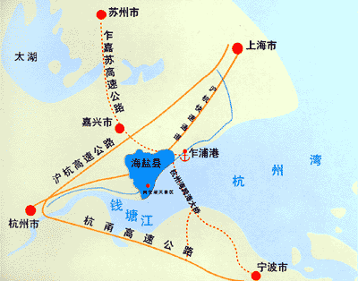
海盐县

Slide 17
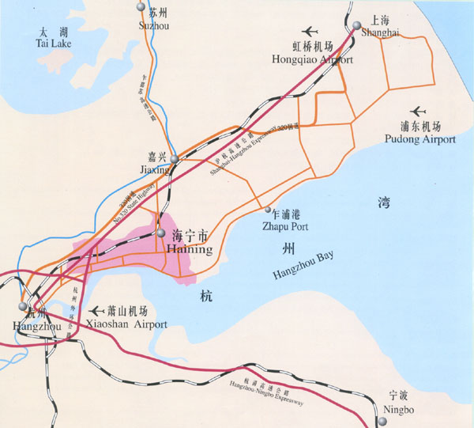
海宁市

Slide 18
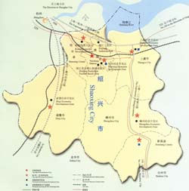
绍兴市

Slide 19
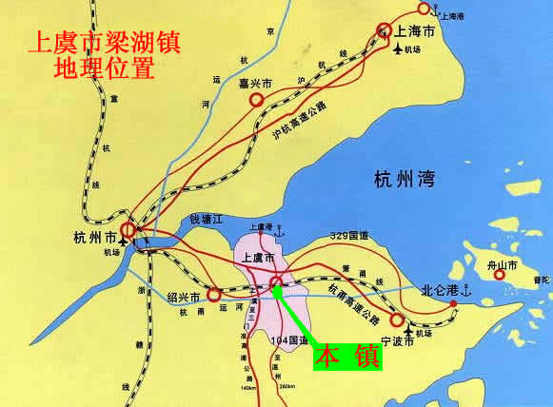
上虞市

Slide 20
项目影响区社会经济发展规划
以市场为导向，大力调整和优化经济结构
深化经济体制改革，再创体制与机制的新优势
积极参与国际市场竞争，加快培养和形成开放型经济的新优势
继续强化基础设施建设，创建良好的投资环境，为保持社会经济的可持续发展提供后劲
努力促进中心城市和小城镇、发达地区与欠发达地区的共同发展，进一步营建区域经济的新优势

Slide 21
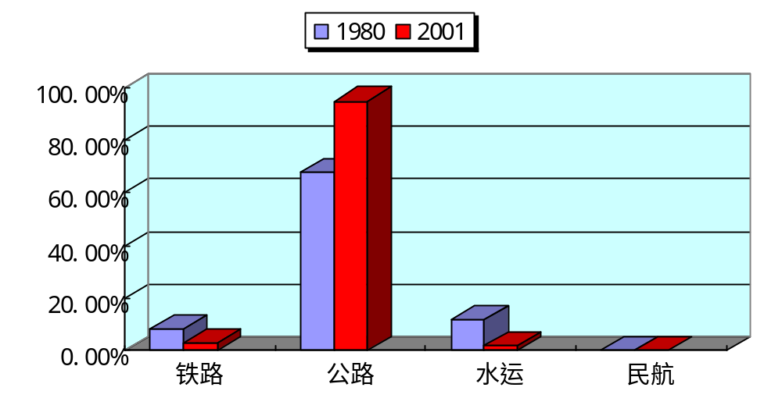
项目影响区交通运输现状及发展
浙江省客运量比例变化图

Slide 22
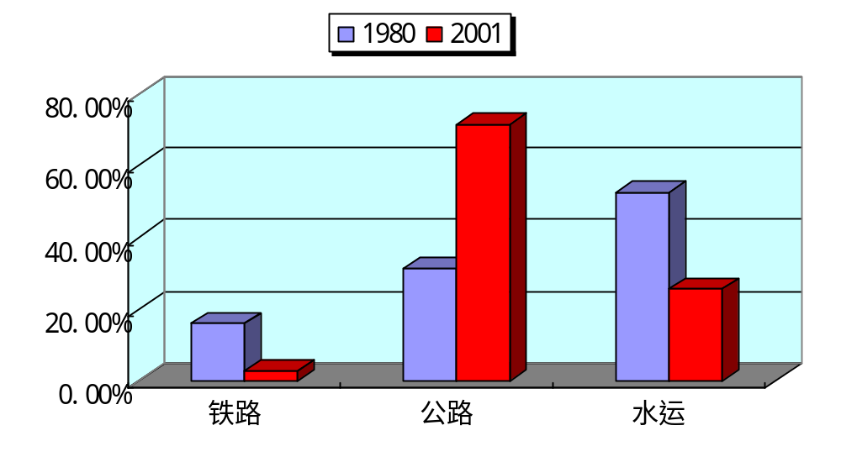
浙江省货运量比例变化图

Slide 23
主要地区将来国内生产总值预测结果表
95价 .单位:亿元
地区 | 2001 现状 | 2005 |  | 2010 |  | 2015 |  | 2020 |  | 2025
 |  | 增长率 (%) | 国内生产总值 | 增长率 (%) | 国内生产总值 | 增长率 (%) | 国内生产总值 | 增长率 (%) | 国内生产总值 | 增长率 (%) | 国内生产总值
嘉兴市 | 586.77 | 10.04 | 825.42 | 8.13 | 1220.10 | 7.27 | 1733.30 | 6.51 | 2376.06 | 5.83 | 3154.46
杭州市 | 1499.65 | 11.05 | 2237.60 | 8.28 | 3330.16 | 7.33 | 4742.70 | 6.49 | 6495.02 | 5.75 | 8590.40
绍兴市 | 762.04 | 10.03 | 1102.30 | 8.45 | 1653.95 | 7.24 | 2345.53 | 6.20 | 3168.57 | 5.32 | 4105.09
浙江省 | 6553.60 | 9.96 | 9447.68 | 8.14 | 13974.99 | 6.96 | 19562.95 | 5.95 | 26118.32 | 5.09 | 33479.68

Slide 24
交通量预测模型的基本形式
Qj=αj+βj×E
式中：Qj——车种j的交通量（Veh/d）;
E——国内生产总值（亿元）；
αj、βj——车种j的回归系数。
模型根据主要相关道路交通量观测站资料和区域内各小区历年国内生产总值统计资料分别建立。

Slide 25
交通量预测结果表
年份 分类 |  | 2002 （现状） | 2005 | 2010 | 2015 | 2020 | 2025
OD总量（Veh/d） |  | 250814 | 333389 | 484805 | 683940 | 942500 | 1248077
年均增长率（%） | 2000年为基准年 |  | 9.95 | 8.59 | 8.02 | 7.63 | 7.23

Slide 26
建设的必要性
加快形成并完善国家干线公路网
构成省公路主干线规划的重要组成部分
环杭州湾产业带经济进一步发展的需要
有利于加快城市化进程，形成区域发展的新格局
对江、浙、沪地区旅游业发展具有积极的促进作用
对加强国防交通建设具有重要的战备意义

Slide 27
可行性研究报告的内容
总论
市场研究
投资条件与项目选址
技术方案
环境影响
项目组织、实施与进度安排
财务分析
国民经济与社会效益分析
结论与建议

Slide 28
2.建设规模、标准及初步方案
初选线路走向及主要控制点
各路段通行能力分析结果表
路段 | 嘉兴1号~ 嘉兴2号 | 嘉兴2号 ~王店 | 王店~ 硖石 | 硖石~ 谈桥 | 谈桥~ 海宁 枢纽 | 海宁 枢纽 ~袁化 | 袁化~ 黄湾 | 黄湾~ 杭州湾 | 杭州湾~ 沥海 | 沥海~ 沽渚
AADT | 78676 | 79807 | 79746 | 76151 | 73000 | 77297 | 76539 | 75104 | 70145 | 64087
DDHV | 3917 | 3973 | 3970 | 3791 | 3634 | 3848 | 3811 | 3739 | 3492 | 3191
MSF_{i}XfwXf_{HV}Xfp | 1445 | 1445 | 1445 | 1445 | 1445 | 1445 | 1445 | 1445 | 1445 | 1445
N | 2.71 | 2.75 | 2.75 | 2.62 | 2.52 | 2.66 | 2.64 | 2.59 | 2.42 | 2.21

Slide 29
建设规模和技术标准
按全封闭双向六车道实施，可满足交通流保持稳定运行状态，达到二级服务水平的要求
全线计算行车速度采用120km/h（越江隧道计算行车速度100km/h）。
全线采用六车道横断面形式。路基标准横断面宽度为35.0米，其各部分组成为：2×0.75米，硬路肩2×3.25米，行车道2×3×3.75米，左侧路缘带2×0.75米，中央分隔带3.0米；桥涵断面宽度与路基同宽

Slide 30
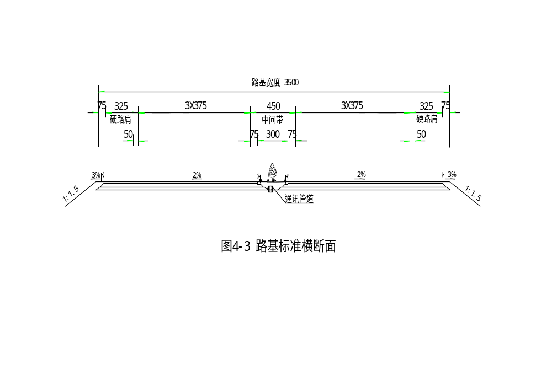
路基标准横断面图

Slide 31
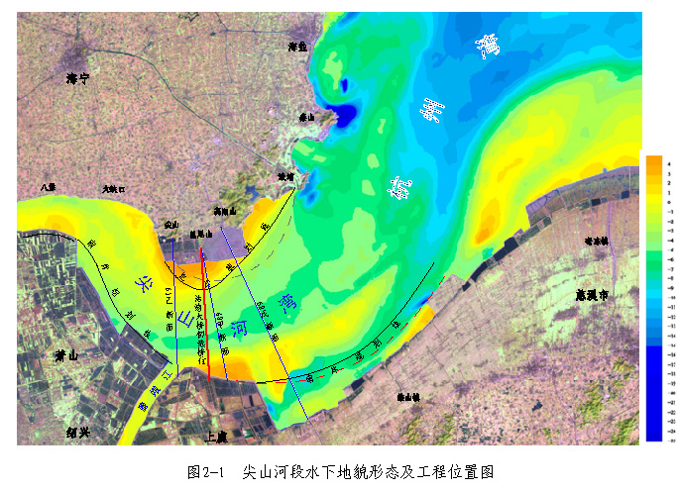
建设方案及其主要工程数量

Slide 32
路线方案工程量及投资情况表
序号 | 工 程 项 目 | 单 位 | 工 程 数 量 |  |  | 备注
 |  |  | Ⅰ方案 | Ⅱ方案 | Ⅲ方案
一 | 起讫桩号 |  | K0+000 ~ K44+200 | K0+000~ K29+432=K31+312~K44+200 | K0+000 ~ K43+970
二 | 路线: 1.长度 | km | 44.20 | 42.32 | 43.97
 | 2.差值 | km | 0 | – 1.88 | – 0.23 | 与Ⅰ比
三 | 路基路面
 | 1.填方 | km³ | 4691.3 | 3310.8 | 4909.9
 | 2.挖方 | km³ | 367.5 | 314.0 | 496.9
 | 3.路面 | km² | 1272 | 1220.3 | 1266.3
 | 5.软基处理 | km | 34.054 | 31.745 | 32.115
四 | 桥梁、涵洞
 | 2.中桥 | m/座 | 1753.66/29 | 1795.94/31 | 1882.48/32
 | 3.大桥 | m/座 | 1057.12/3 | 797.12/3 | 751.56/4
 | 4.特大桥 | m/座 | 1748.08/2 | 1937.12/3 | 1748.08/2
五 | 交叉工程
 | 互通立交(含枢纽) | 处 | 8 | 7 | 8
六 | 投资估算
 | 2.投资总估算 | 万元 | 362829.9 | 361234.3 | 354946.7
 | 3.估算差值(与Ⅰ比) | 万元 | 0 | －1595.6 | －7883.2

Slide 33
路线方案评价表
方 案 | 评 价 | 结 论
Ι | 符合国家和浙江省路网规划，线形较好，对沿线城镇的现状和规划基本无影响，利于规划和发展，起点枢纽容易布设，交通量集散性较好，投资稍高。 | 推荐
Ⅱ | 符合国家和浙江省路网规划，线形较好，投资略低，对沿线城镇的现状和规划影响较大，不利于规划和发展，起点枢纽技术问题较难处理，跨越等级航道较多。
Ⅲ | 符合国家和浙江省路网规划，线形较好，投资最少，对沿线城镇的现状和规划影响较大，尤其是硖石镇、袁花镇和尖山围垦区，不利于规划和发展，

Slide 34
重点风险?

Slide 35
跨江大桥方案
相同安全度条件下的经济技术指标对比分析；
施工期间的抗灾能力、航运影响程度对比分析；
施工条件的适应性和施工难易程度比较；
营运期间抗灾、抗船舶撞击能力和海洋环境下结构耐久性比较；(九江大桥)
桥型结构整体的景观效果及与周边环境的和谐程度比较；
桥型方案对河床演变和航道适应性比较；
桥型结构技术成熟度、行车舒适程度以及运营期维修养护难易程度比较；
桥型方案对航空安全影响程度比较；
桥型方案在施工和运营期间对河势和涌潮的影响分析比较

Slide 36
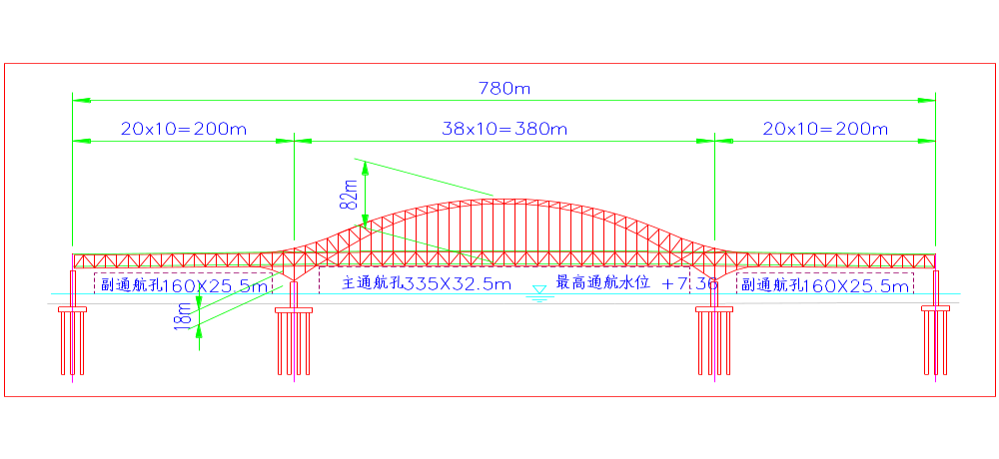
钢桁梁桥，主跨380m，全长12320m

Slide 37
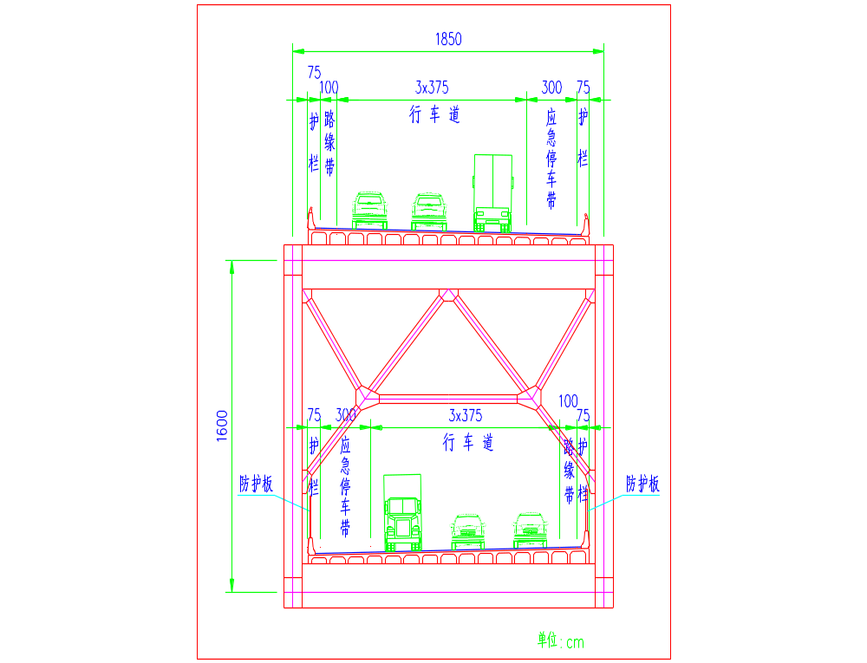
主梁

Slide 38
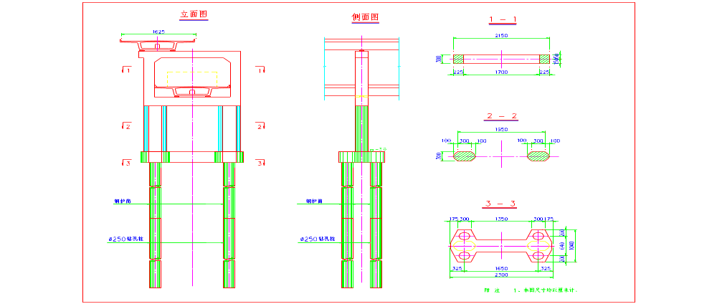
滩涂桥双层框架布置图

Slide 39
钢桁梁方案、低塔斜拉桥方案综合比较表
方案结构形式 |  | 方案1 钢桁梁方案 | 方案2 低塔斜拉桥方案
结构配跨（m） |  | 200+380+200 | 145+7×258+145
44通航情况 |  | 南通航孔设一个通航孔，主跨设3000t级双向，边跨设1000t级单向通航孔，北通航孔设两个500t级单向通航孔 | 南通航孔设七个通航孔，主跨3000t级双向通航, 北通航孔设两个500t级单向通航孔
建安费（万元） | 主桥 | 40844/长780m | 103598/长2096m
 | 30m引桥 | 45599（总长3150m） | 39051（总长3150m）
 | 50m引桥 | 70685（总长3350m） | 60089（总长2850m）
 | 180/150m引桥 | 202956（总长5040m） | 125732（总长4230m）
 | 合计 | 360084（全长12320m） | 328470（全长12326m）
桥型比较 |  | 主桥采用钢桁梁系杆拱，上下双层通车，桥墩及基础规模小，方便施工，引桥采用180m钢桁梁和预应力混凝土箱梁，由双层通车逐渐过渡到单层通车，减少了水中墩数量。上部构件较轻，便于施工。 | 主桥采用低塔斜拉桥，刚构连续组合体系。索塔采用钢管混凝土，墩身采用混凝土薄壁墩身或者钢管混凝土墩身，施工快速方便。引桥采用预应力混凝土箱梁。
桥梁整体协调性和美学效果 |  | 整桥比例协调，拱式体系具有古典美学效果 | 整桥比例协调，结构挺拔，传力明确，形式美观。具有现代美学效果。

Slide 40
方案结构形式 | 方案1 钢桁梁方案 | 方案2 低塔斜拉桥方案
已建和在建的桥梁实例 | 桁架拱桥已建成的有很多，但双层通车首次在公路桥梁上运用 | 已建成的有福建漳州战备桥，日本的木曾川桥等
技术难度和技术可行性 | 技术较成熟，可行性高，适合海上吊装施工。 | 技术较成熟，可行性高，适应性好。
施工阶段 | 施工时抗风安全稳定性能较好。基础施工采用围堰上搭设施工平台，墩采用爬模施工，钢桁梁采用吊装，估计工期3.5年 | 抗风抗震能力较好，基础施工采用围堰上搭设施工平台，墩、塔采用自模板施工，快速方便。主梁采用悬臂浇注施工，基础施工难度较大，估计工期为3.5年
运营阶段 | 抗风稳定性好，连续体系，行车舒适，养护工作量较大，但会减少混凝土带来其他问题 | 抗风稳定性好，连续体系，行车舒适，养护工作量较大。
涌潮的影响 | 跨径较大，合理减小承台尺寸，对涌潮的影响最小 | 承台规模较大，但跨径也大，对涌潮的影响一般
船舶撞击的影响 | 主墩船舶撞击概率较小，主墩抵抗船撞能力强 | 主墩船舶撞击概率较小，主墩抵抗船撞能力强
主通航孔对河床演变的适应性 | 跨径大，适应性较一般 | 多孔通航，适应性好
综合评述 | 钢桁梁方案对河床演变的适应性一般，对涌潮的影响较小，抵抗船舶撞击的能力好，技术可行，构件较轻，便于施工，采用上下双层通车，减小了承台的尺寸，有利于减小对涌潮的影响，降低了下部结构的施工难度。综合考虑设计、施工、通航以及环境等因素，拟将本方案作为推荐方案。 | 采用多孔通航，对河床演变的适应性好，混凝土梁造价低，施工和运营时的稳定性好，桥墩、索塔采用钢管混凝土结构，施工快速简便，通航适应性较好，抵抗船舶撞击的能力较好，对涌潮的影响较小。综合考虑设计、施工、通航以及环境等因素，拟将本方案作为比较方案。

Slide 41
桥梁有何替代方案?

Slide 42
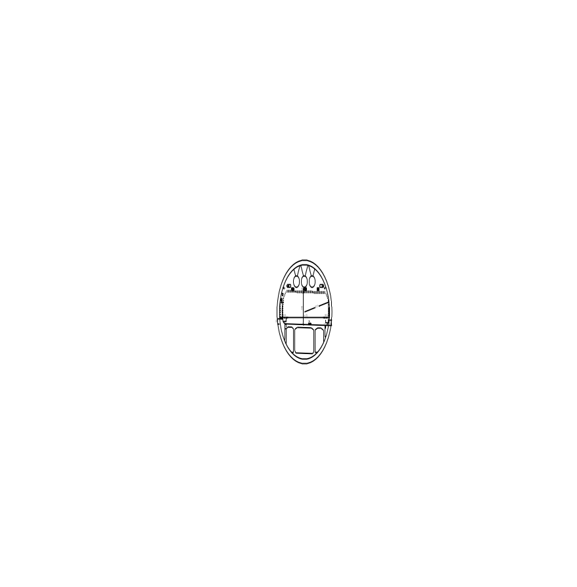

隧道方案工程设计
：

Slide 43
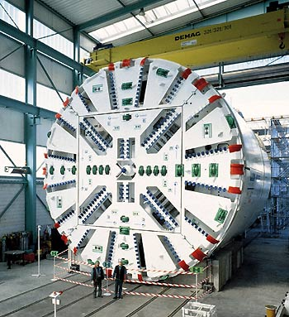

Slide 44
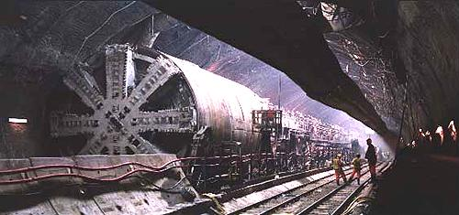

Slide 45
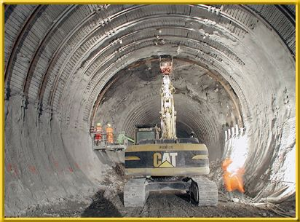

Slide 46
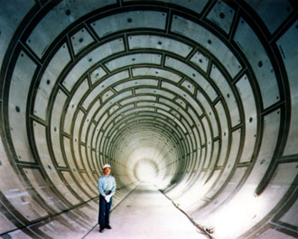

Slide 47
桥、隧方案综合比较表
过江方案 风险类型 |  | 桥梁方案（K43＋050～K52＋900） |  |  | 隧道方案（K43＋050～K52＋900）
 |  | 特征 | 措施 | 评价 | 特征 | 措施 | 评价
1.气象风险 | 台风风险 | 最大风速39.3m/s | a. 抗风设计 b. 台风天气关闭 | 影响大 | -- | -- | 影响小
 | 江中雾天风险 | 平均雾天68天 | 可能要关闭 | 影响小 | -- | -- | 影响小
2.防撞风险 | 对自身的影响 | 墩多，撞击风险大 | 防撞措施 | 影响大 | 仅江中竖井有影响 | 防撞措施 | 影响小
 | 对航运的影响 | 河床演变复杂 | 选择合理配跨及桥型 | 影响小 | -- | -- | 无影响
3.火灾风险 |  | 露天，对桥梁及人员无影响 | -- | 影响较小 | 对洞内衬砌及人员安全有影响 | a.防火措施 b.完善消防,救援,避难及其附属措施c.对危险品运输进行管理 | 影响较大
4.施工期风险 |  | 水上作业 |  | 影响较大 | 地下作业 |  | 影响较大
5.战争防御能力 |  | 目标明显 | 提高桥梁的易维修性 | 可以修复 | 有一定的隐蔽性 | -- | 难以修复
6.对环境的影响 | 涌潮 | 桥墩阻水 | 选择合理配跨及桥型 | 轻微影响 | 埋在河床面以下一定的深度 | -- | 无影响
 | 通航 | 桥墩 | 选择合理配跨及桥型，助航措施 | 可满足通航 | 埋在河床面以下一定的深度 | -- | 无影响
 | 涉水工程 | 桥墩阻水 | 选择合理配跨及桥型 | 轻微影响 | 埋在河床面以下一定的深度 | -- | 无影响
7.耐久性与维护 |  | 结构暴露在海洋环境中 | 进行耐久性设计 | 轻微影响 | 埋在河床面以下一定的深度 | 进行耐久性设计 | 轻微影响
8.总投资（万元） |  | 501135.3 |  |  | 716720
9..后期运营费（万元/年） |  | 1000 |  |  | 5000

Slide 48
桥隧方案比选
过江方案的桥梁与隧道比较，就工程及防灾风险而言，各有利弊，优劣互补。总的来讲，隧道的营运火灾风险高于桥梁；
大直径盾构隧道的盾构机及成套施工关键技术需从国外引进，国内
目前尚无成熟经验；
直径φ16m 盾构机亦为世界上最大。按单机越江隧道盾构长度4.5km，其控制技术亦需进一步研究解决；
江中深水大断面通风竖井（80×40m）及江中围堰（175×84m）的施工技术难度总体而言，大于桥梁深水墩；
隧道造价及养护运营成本大于桥梁。
因此，认为嘉兴至绍兴公路在进一步论证过江方案前，经初步分析拟定桥梁方案作为跨越钱塘江的过江方案。

Slide 49
2010年12月3日浙江在建嘉绍跨江大桥发生断塌事故
事故概况：
2010年12月3日凌晨3点30分左右，
浙江在建嘉绍跨江大桥一架桥机发生断塌事故，
1人当场死亡，1人送医院抢救无效死亡，9人受伤。
据介绍：
嘉绍大桥七标中铁大桥局四公司项目部B17-B18号桥墩左幅架桥机，正在预制箱梁拼装时，架桥机发生断塌。
事故原因正在进一步调查。
嘉绍大桥：绍兴历史上规模最大的基础设施建设工程。
继杭州湾跨海大桥后，又一座跨湾的世界级桥梁。
总造价139亿元，大桥部分63.5亿。
2012年通车，绍兴-上海车程由3小时至少缩短一半。

Slide 50
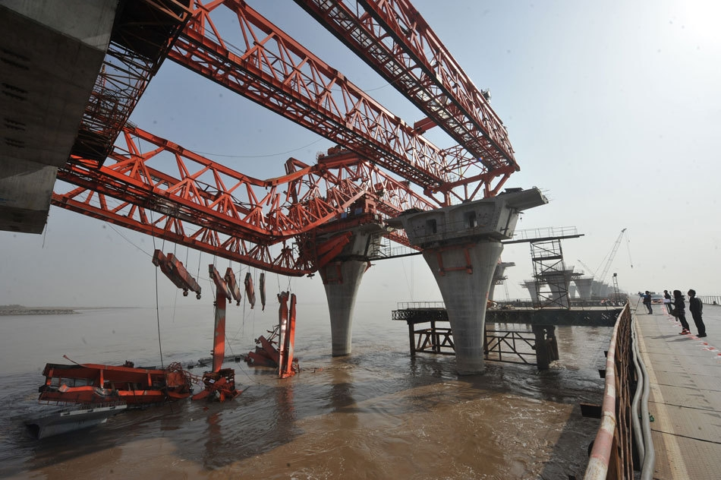

Slide 51
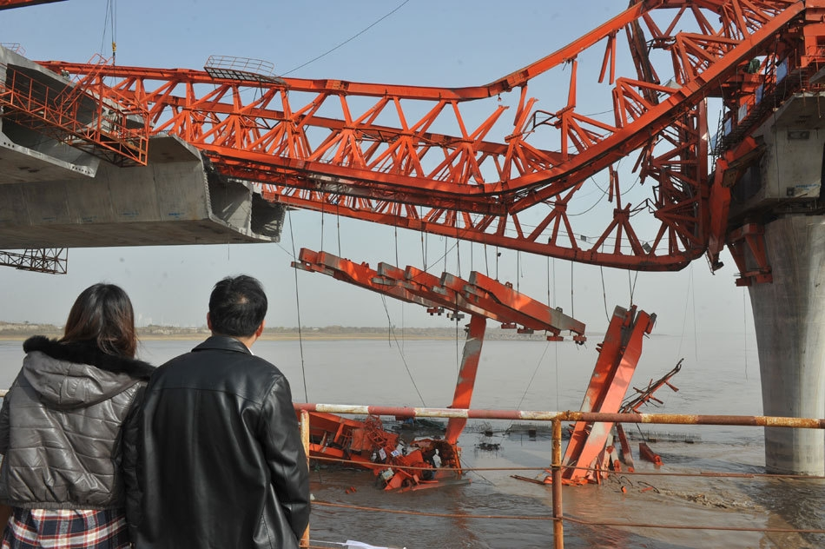

Slide 52
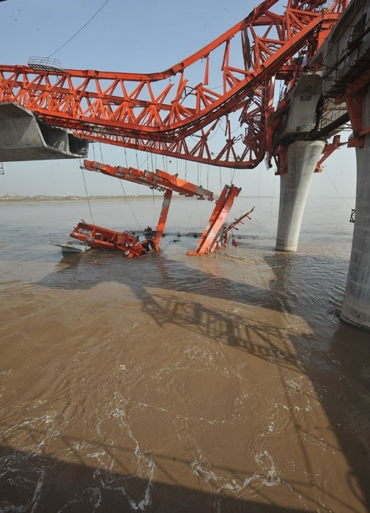

Slide 53
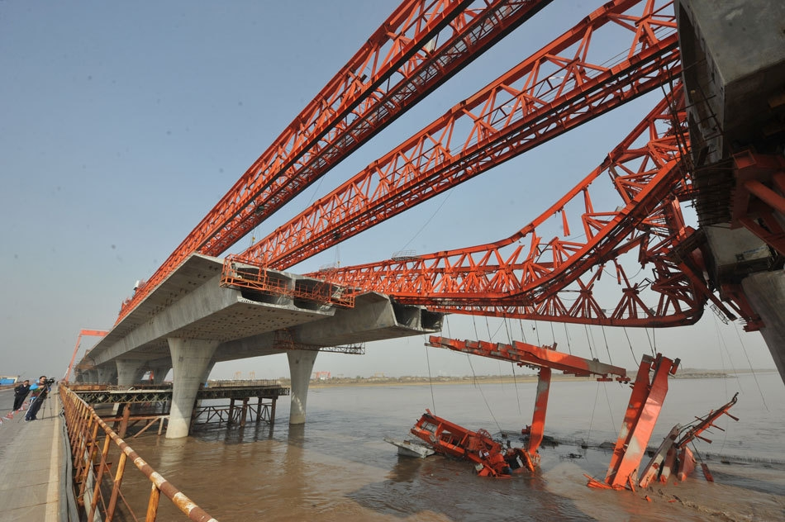

Slide 54
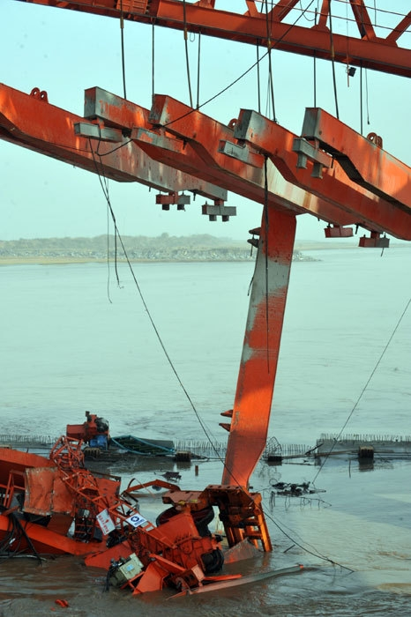

Slide 55
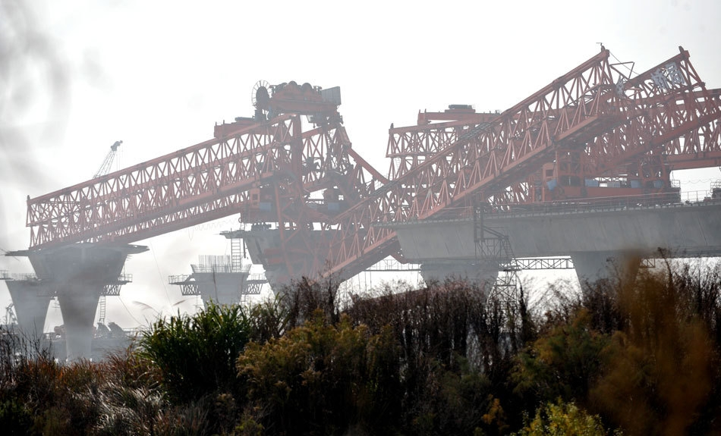

Slide 56
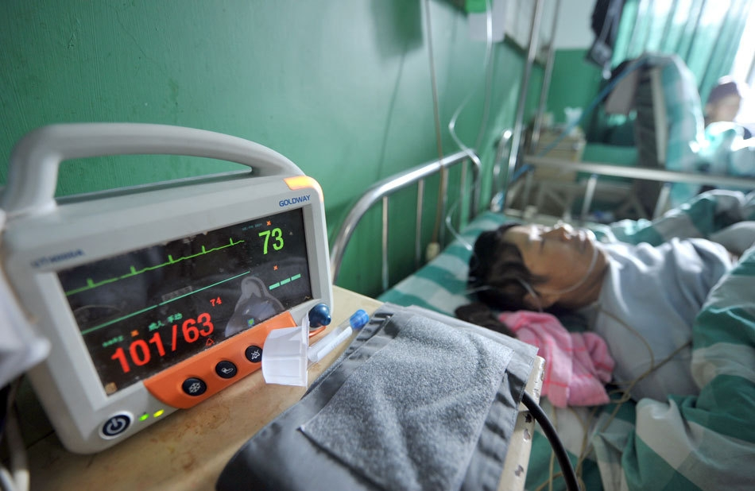

Slide 57
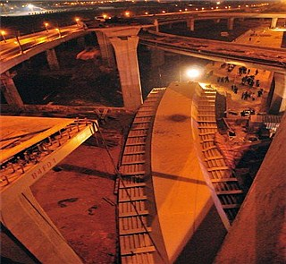
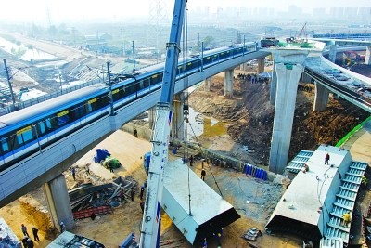
南京高架桥钢箱梁倾覆-7死3伤
南京雨花台区小行地铁站附近，城市快速内环西线南延工程(纬八路-绕城公路)四标段，在B17-B18钢箱梁防撞墙施工时，钢箱梁发生侧翻——
导致中铁二十四局江苏公司七名施工人员坠落死亡。
事故责任认定：违反施工程序，现场管理缺位。

Slide 58
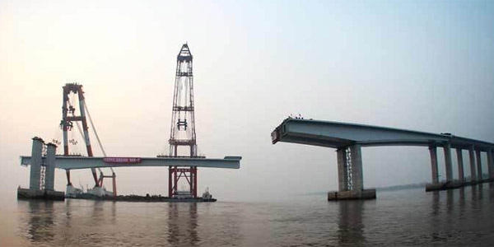
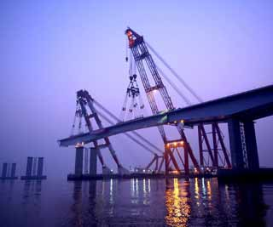
“神州第一梁”成功吊装
崇启大桥首节185米钢箱梁吊装成功， 创造了国内桥用钢箱梁在单节起吊规模上的新纪录。
连接上海崇明岛与江苏启东市。
目前国内跨度和联长最长的钢连续梁桥。

Slide 59
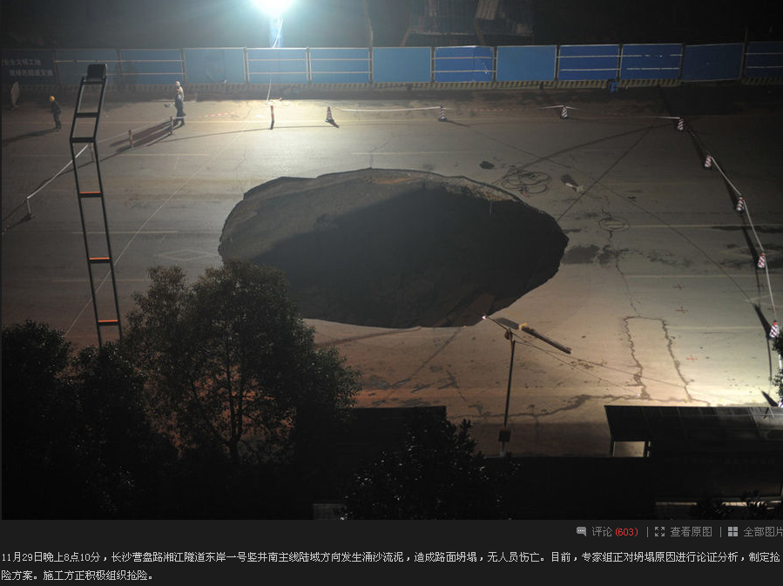
长沙过江隧道施工路段发生塌陷

Slide 60
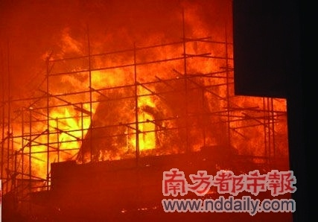

违法修缮酿清华学堂火灾
北京市文物局首次通报了清华学堂修缮工程中的违法违规行为——
未向文物部门报送维修工程方案即开始施工；
施工单位没有文物修缮资质；
事故当晚，有施工人员动用明火。
文物局：十余年来北京文物古迹遭遇的最大一次灾害。

Slide 61
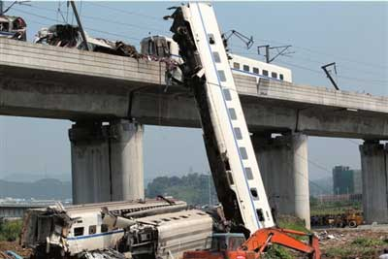
事件回放：
7月23日晚8点30分
甬温线永嘉站至温州南站间
D301与D3115发生追尾事故
调查过程：
专家组现场实车模拟
9月底递交技术报告
国务院酝酿处理意见
调查结论：
动车信号技术和设备问题；高密度雷击只是诱因
整个管理体制和观念都有问题

Slide 62
案例：某电站可行性研究
1 总论
2 工程规模
3主要技术方案选择
4 施工及环境保护
5 投资估算及资金筹措
6 技术经济综合评价

Slide 63
项目建设必要性
(1) 贵州经济发展和“西电东送”的需要
(2) 贵州电力建设的需要
(3) 北盘江梯级滚动开发的需要
(4) 促进北盘江航运的发展
(5) 促进少数民族地区经济的发展
(6) 本电站的建设有益于生态环境保护

Slide 64
贵州统调电网省内负荷预测表
年 份 | 2005 | 2010 | 2015 | 2020
最大负荷（MW） | 7530 | 12120 | 18830 | 26800
最大负荷增长率（%） | 9.99 | 9.21 | 7.31
需电量（亿kW·h） | 460 | 735 | 1130 | 1581
需电量增长率（%） | 9.83 | 8.98 | 6.95
最大负荷利用小时数（h） | 6109 | 6064 | 6001 | 5899
贵州统调电网外送负荷预测表
年 份 | 2010 | 2015 | 2020
最大负荷（MW） | 10000 | 13000 | 19000
其中：送广东 | 8000 | 11000 | 14000
送广西 | 500 | 500 | 3500
送重庆 | 540 | 540 | 540
送湖南 | 250 | 250 | 250
其它 | 710 | 710 | 710

Slide 65
项目规模(主要是确定本电站装机容量)
装机容量方案有效电量差额投资比较表
与装机有关的投资 | 万元 | 124434 (800MW) | 130462 (840MW) | 136538 (880MW) | 144454 (920MW)
方案间投资增量 | 万元 |  | 6028 | 6076 | 7916
差额投资内部收益率 | % |  | 9.98 | 9.66 | 6.08
差额投资内部收益率 | % |  | 10.05 | 9.28 | 6.57
差额投资内部收益率 | % |  | 10.09 | 9.04 | 6.92

Slide 66
坝址选择
通过对上坝址和下坝址综合比较：
工程地质条件
坝基处理
防渗帷幕
施工条件
工程投资。
本阶段的选定坝址为下坝址。

Slide 67
坝型选择
碾压混凝土重力坝枢纽由碾压混凝土重力坝、坝身泄洪、坝后式厂房、右岸斜面升船机组成。
面板堆石坝枢纽由混凝土面板堆石坝、左岸开敞式溢洪道、右岸放空洞、右岸式地面厂房及引水系统、右岸斜面升船机组成。
面板堆石坝枢纽在工程地质条件、施工总工期、工程投资等方面均优于混凝土重力坝坝型，故本阶段选定坝型为钢筋混凝土面板堆石坝。

Slide 68
主要建筑物
挡水建筑物: 面板堆石坝上游坝坡1:1.40，下游坝坡综合坡比1:1.50，坝顶长678.63m，最大坝高150m.
溢洪道: 紧靠大坝左坝肩布置，分别由引水明渠段、控制段、泄槽段及消能工组成。
放空洞:为一条多用途隧洞，在水库初蓄期及全部机组检修期向下游放生态流量和通航流量，完建后作水库放空之用，并在必要时向下游放通航流量。放空洞布置于右岸，距右坝肩约115m，由进口段、无压洞身段、明渠段及出口消能工段组成.
右岸引水建筑物:引水系统布置于右岸，引水线路穿越岩层为边阳组上段砂岩夹泥岩。引水系统采用一洞一机单元供水方式，由塔式进水口、引水隧洞、压力钢管段等建筑物组成。
右岸地面厂房: 厂区枢纽主要由主机间、右端安装间（包括主安装间及装卸场）、上游副厂房、上游升压开关站、右端上游中控楼、下游副厂房、下游尾水平台、尾水渠及进厂交通等建筑物组成。
防渗帷幕: 帷幕线全长1136m，帷幕总孔深为4.11万m，防渗面积7.8万m2。

Slide 69
施工组织设计
电站主体工程主要建筑材料来源地：钢材由贵阳采购；木材、水泥和油料由安顺采购；火工产品由工程所在地公安部门组织供货管理。
本河段无可利用的天然砂石骨料，只能另外寻找料源加工砂石骨料及部分大坝填筑料。
生活物资可由贞丰、镇宁等地供应，本地劳动力资源丰富。
工程施工用地包括永久建筑物、场内交通、料场、渣场、办公及生活区、施工企业、仓库等项目用地，共计4875亩（不含库区淹没提前征地）。其中永久用地1890亩，临时用地2985亩。

Slide 70
工程建设工期56个月
工程筹建与施工准备期（22个月）
主体工程施工期（29个月）
和工程完建期（5个月）
关键线路为导流工程、大坝和厂房工程。

Slide 71
可行性研究报告的内容
总论
市场研究
投资条件与项目选址
技术方案
环境影响
项目组织、实施与进度安排
财务分析
国民经济与社会效益分析
结论与建议

Slide 72
Question?

